Slide 1

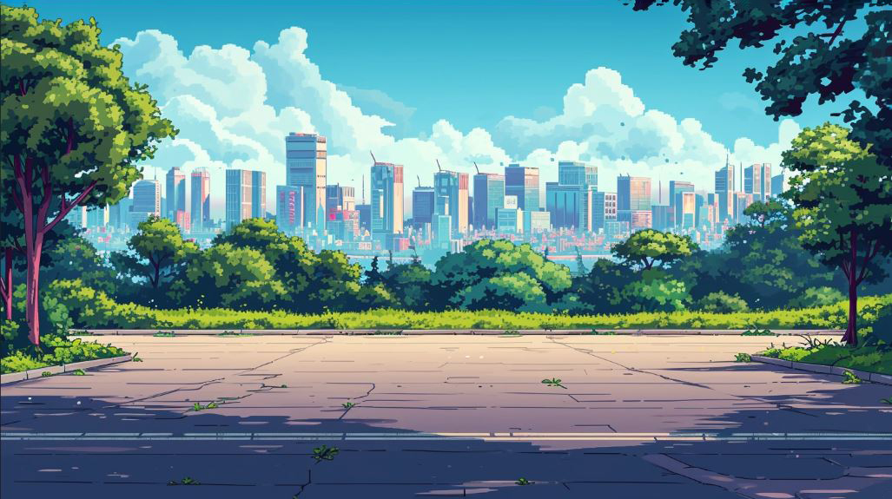
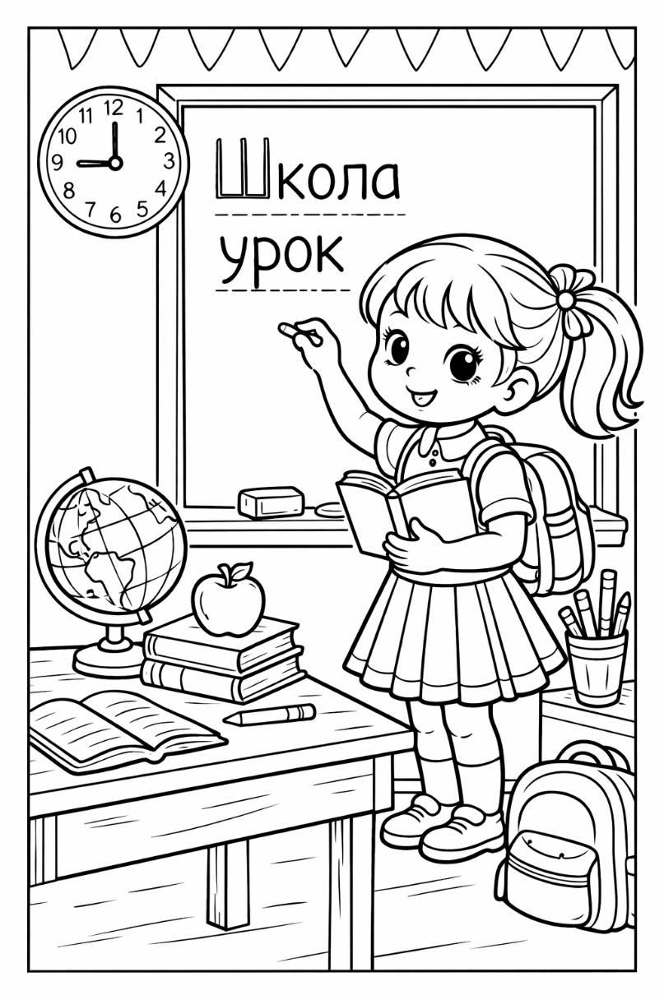
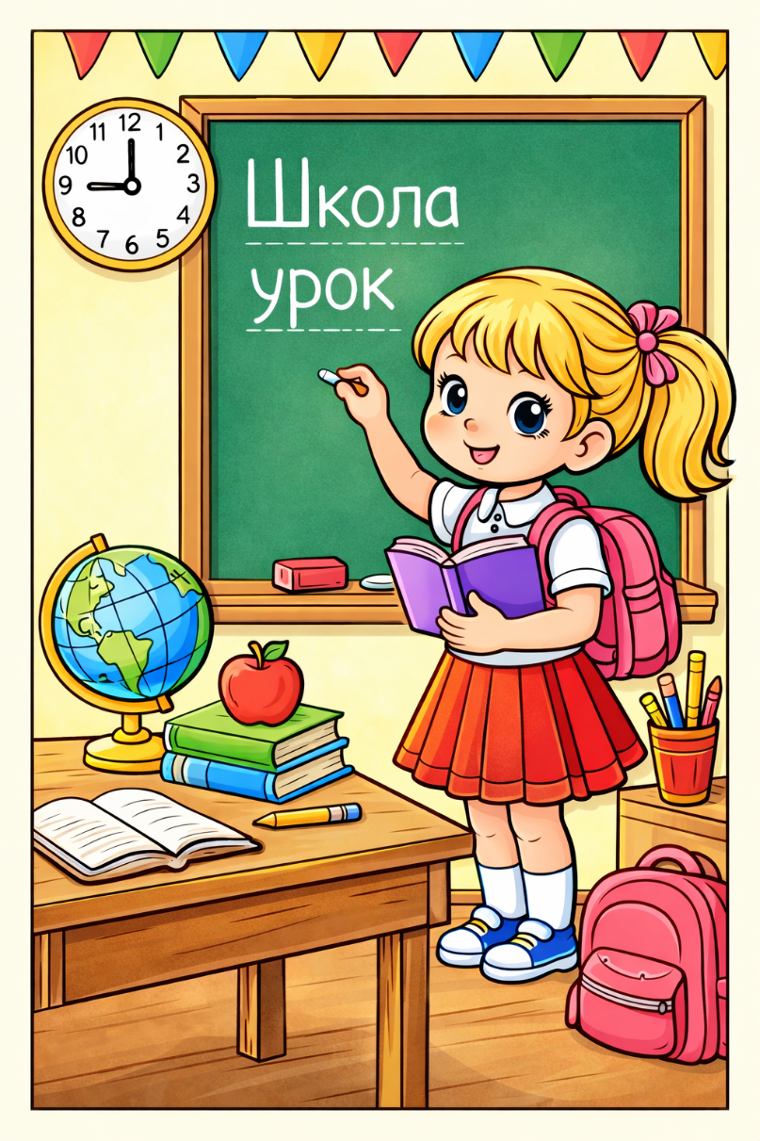



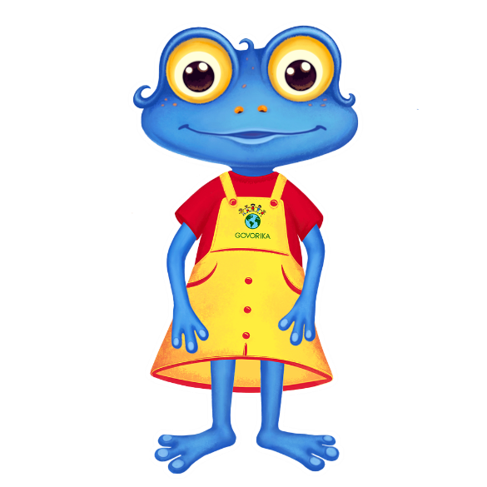

Це дівчинка?
У класі немає годинника?
Дівчинка пише на дошці?
У дівчинки, на голові, рожевий бантик?
У дівчинки в руках букет квітів?
На столі стоїть глобус?
Це урок географії?
На дівчинці спідниця та футболка?
На книгах стоїть ананас?
У дівчинки на спині рюкзак?
У дівчинки гарний настрій?
Перед дівчинкою піаніно?
Дівчинці подобається вчитися?Чому?

